Slide 1
交通オントロジーと 説明生成に基づく交通危険予測
高橋 諒 (東北大), 井之上 直也 (東北大), 栗谷 康隆 (DENSO CORPORATION), 山本 風人 (東北大), 乾 健太郎 (東北大)

Slide 2
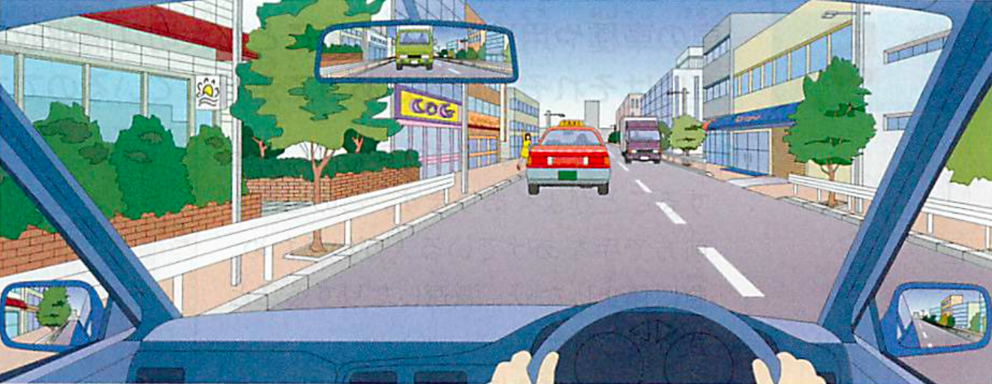
本研究のタスクと狙い
都市交通シーンにおける潜在的な危険を予測
特に，衝突まで 2 秒以上かかるような危険
何が：タクシーが急停止して危険
なぜ：タクシーは人を乗せるために 急停止するものであるから

Slide 3
「なぜ」を提示する必要性が高まっている
恐ろしくない （自動運転車を信頼している） 20%
恐ろしい
75%
内部状態が ブラックボックス
出典：全米自動車協会 (2016)
自動運転車の判断の根拠（なぜ）を 可視化することでホワイトボックス化の一助に

Slide 4
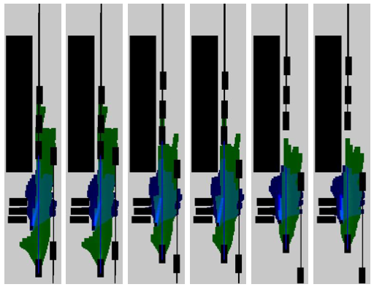
直接軌道を予測して危険予測する先行研究
物理シミュレーションに基づく危険予測モデル
衝突するまでの時間 (TTC) を含む精緻な予測が可能
何らかの目的を達成するための将来の行動変化を捉えられない
[Broadhurst+ 05]

Slide 5
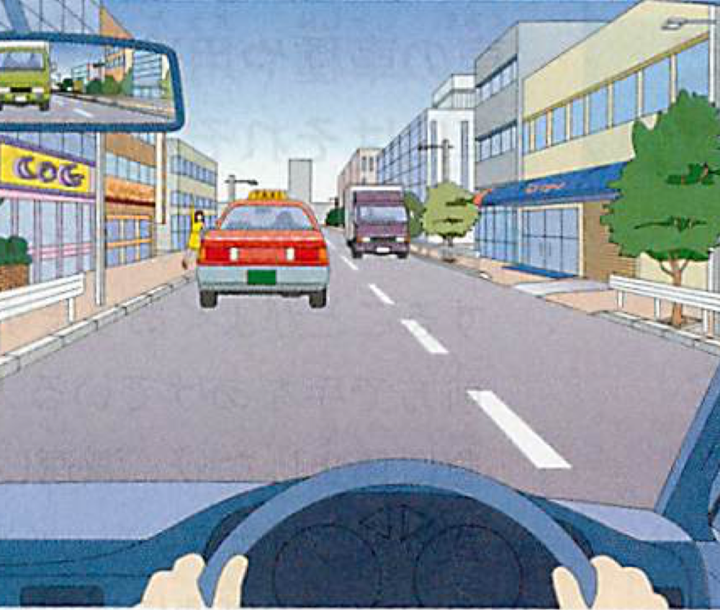
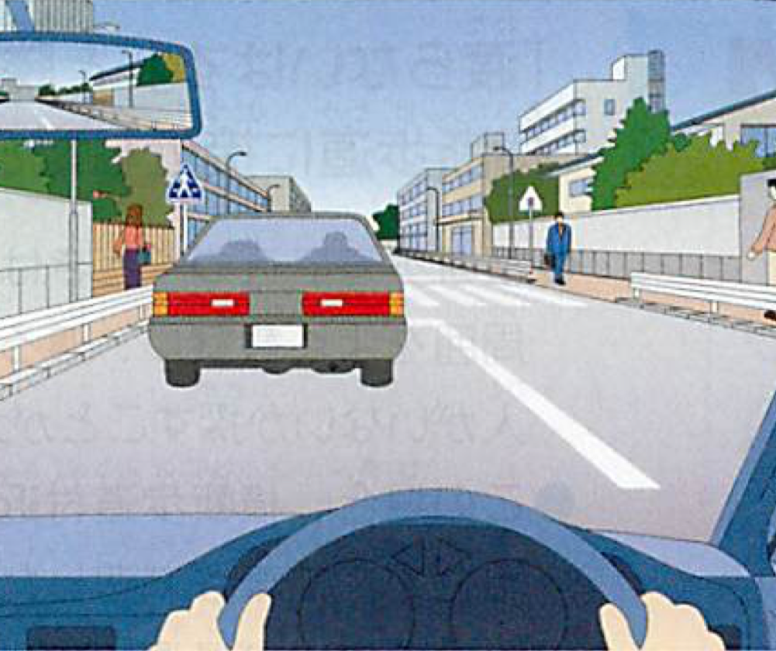
何らかの目的のために行動変化する例
車
人
人
タクシー
横断歩道
タクシー ∧ 人
⇓
タクシーが人を 乗せるために止まる
車 ∧ 横断歩道 ∧ 人
⇓
横断歩道を渡る人の ために車が止まる
何らかの目的達成のための行動変化を捉えるには 物体同士の関係のモデルが必要 [Rendon-Velez+ 09]

Slide 6
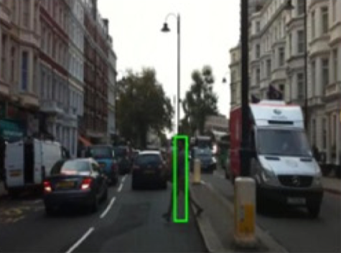
物体同士の関係のモデルを含む先行研究
オントロジーを用いて関係をモデル化し， 論理推論のためのルールを記述して それぞれのタスクに適用 [Armand+ 14, Mohammad+ 15, Zhao+ 15]
説明的：ホワイトボックス
TTC を含む精緻な 危険予測が苦手
観測の不確実性への対応が できない
[Mohammad+ 15]
歩行者(p) ∧ 車道(r) ∧ 車道上(p, r)
⇓
高リスク(p)

Slide 7
アイデア | 定性推論と定量推論を組み合わせる
アプローチ | 利点 | 欠点
軌道計算 （定量推論） | 精緻な危険予測 | 物体同士の関係を捉えるのが難しい 説明的でない （論理推論と比べて）
論理推論 （定性推論） | 物体同士の関係を捉える 説明的 | 精緻でない 観測の不確実性 への対応不可
仮説推論を応用
二つのアプローチを統合して それぞれの利点を活かす

Slide 8
枠組み

Slide 9
危険予測問題の定義
入力
交通シーン
センサー（カメラ，LIDAR など）より得られる情報
定量情報 （物体の形状，位置，速度）
交通シーンを記述する論理式 ※論文参照
論理式：
Adult(P), Taxi(T), Me(Me)
LeftFrontOf(T, P), …
低いほど 危険
出力
スコア | 移動体と行動（その説明）
3000 | タクシー T が停止 （人 P を乗せるため）
4000 | 歩行者 P が横断 （対岸の歩道に行くため）
︙ | ︙
自車の観点でのスコア付き危険
（移動体，行動）のペア
その説明

Slide 10
危険予測の枠組み
入力
交通シーン
シーン記述
都市交通に関する 知識ベース
仮説推論 （論理推論）
論理式：
Adult(P), Taxi(T), Me(Me)
LeftFrontOf(T, P), …
入力
行動の軌道計算に基づく 物理シミュレーション (定量推論)
定量情報
スコア | 移動体と行動（その説明）
3000 | タクシー T が停止 （人 P を乗せるため）
4000 | 歩行者 P が横断 （対岸の歩道に行くため）
︙ | ︙
スコア付き 危険
出力

Slide 11
危険予測の枠組み
入力
交通シーン
タクシー T が停止 （人 P を乗せるため） スコア = 2500
シーン記述
都市交通に関する 知識ベース
タクシー T が停止する軌道を生成し，自車と衝突
スコア = 500
仮説推論 （論理推論）
論理式：
Adult(P), Taxi(T), Me(Me)
LeftFrontOf(T, P), …
入力
行動の軌道計算に基づく 物理シミュレーション (定量推論)
定量情報
タクシー T が停止する ことの最終的なスコア：
2500 + 500 = 3000
スコア | 移動体と行動（その説明）
3000 | タクシー T が停止 （人 P を乗せるため）
4000 | 歩行者 P が横断 （対岸の歩道に行くため）
︙ | ︙
スコア付き 危険
出力

Slide 12
危険予測の枠組み
入力
交通シーン
シーン記述
都市交通に関する 知識ベース
仮説推論 （論理推論）
論理式：
Adult(P), Taxi(T), Me(Me)
LeftFrontOf(T, P), …
入力
行動の軌道計算に基づく 物理シミュレーション (定量推論)
定量情報
スコア | 移動体と行動（その説明）
3000 | タクシー T が停止 （人 P を乗せるため）
4000 | 歩行者 P が横断 （対岸の歩道に行くため）
︙ | ︙
スコア付き 危険
出力

Slide 13




仮説推論とは
観測に対する最良の仮説（説明）を求める推論
仮説
スプリンクラー消し忘れ？
夜のうちに雨が降った？
観測
自宅の庭が濡れている
隣りの庭も濡れている

Slide 14
仮説推論を行動予測に用いる
※スコア関数: [Hobbs 93]
背景知識
「大人は歩行者である」
大人(x) → 歩行者(x)
「タクシーは客を乗せるために止まる」
タクシー(t) ∧ 歩行者(p) ∧ 左前方(t, p) ∧ 手を挙げている(p) → 止まる(t)
仮説
手を挙げている(P)
止まる(T)
歩行者(P)
観測
自車(M) ∧ 大人(P) ∧ タクシー(T) ∧ 左前方(T, P) ∧ 何らかの行動(T)

Slide 15
仮説推論を行動予測に用いる
※スコア関数: [Hobbs 93]
背景知識
「大人は歩行者である」
大人(x) → 歩行者(x)
処理の手順を捨象した宣言的知識
「タクシーは客を乗せるために止まる」
タクシー(t) ∧ 歩行者(p) ∧ 左前方(t, p) ∧ 手を挙げている(p) → 止まる(t)
仮説
手を挙げている(P)
止まる(T)
観測の不確実性に自然に対応
歩行者(P)
仮説 = 予測に対する説明
観測
自車(M) ∧ 大人(P) ∧ タクシー(T) ∧ 左前方(T, P) ∧ 何らかの行動(T)

Slide 16
危険予測の枠組み
入力
交通シーン
シーン記述
都市交通に関する 知識ベース
仮説推論 （論理推論）
論理式：
Adult(P), Taxi(T), Me(Me)
LeftFrontOf(T, P), …
入力
行動の軌道計算に基づく 物理シミュレーション (定量推論)
定量情報
スコア | 移動体と行動（その説明）
3000 | タクシー T が停止 （人 P を乗せるため）
4000 | 歩行者 P が横断 （対岸の歩道に行くため）
︙ | ︙
スコア付き 危険
出力

Slide 17
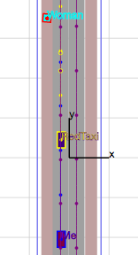
行動の軌道計算に基づく物理シミュレーション
タクシー T が停止
人 P
入力
行動情報
TTC = 2 秒
入力
タクシー T
行動の軌道計算に基づく 物理シミュレーション (定量推論)
定量情報
自車
スコア関数
スコア
TTC が小さいほうがより危険
TTC が大きいときは仮説推論を信用
O
TTC

Slide 18
実事例での評価実験

Slide 19
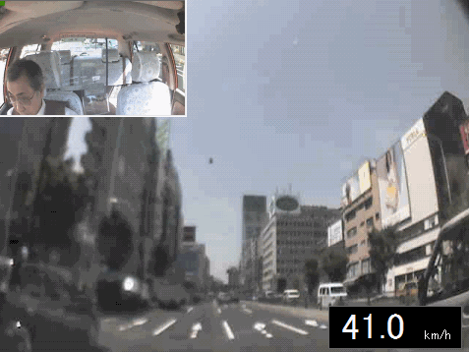
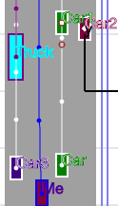
実験設定
評価用データセット
東京農工大学大学院 ドラレコデータベース http://web.tuat.ac.jp/~smrc/drcenter.html
DB
人手で構築 物体認識 15 クラス
危険な （移動体，行動） ランキング
危険予測 システム
危険発生 2 秒前
実際に起きた危険を 上位で予測したい
> 100,000 件
> 2,500 件

Slide 20

論理推論部 | one-best での評価結果
仮説不可能な 定理証明器
仮説推論
期待に反して性能向上はわずか
観測が十分なため，仮説の必要がある問題が少ない
DEDUCTIVE でも擬似的に “仮説可能な” 定理証明に

Slide 21
期待通りに動作した例
仮説推論
（論理推論）
行動の軌道計算に基づく 物理シミュレーション (定量推論)
車1
車2
トラック
スコア | 移動体と行動
4220.5 | 車1 が 停止
4220.5 | 車1 が 右車線変更
4220.5 | 車1 が 左車線変更
4220.5 | 車2 が 停止
4220.5 | 車2 が 右車線変更
4220.5 | トラック が 停止
︙ | ︙
スコア | 移動体と行動
14220.5 | 車1 が 停止
14220.5 | 車1 が 右車線変更
4310.5 | 車1 が 左車線変更
14220.5 | 車2 が 停止
14220.5 | 車2 が 右車線変更
14220.5 | トラック が 停止
︙ | ︙
なぜ
前方に停止 車両があるので 左車線変更

Slide 22
問題点・限界
問題点
「衝突（しないけど）しそう」を考慮できない
Time to Closest Encounter (TCE)
Distance of Closest Encounter (DCE)
原理的にできない
行動の連鎖 (chain reaction) を捉えられない
前方の車が 「何らかの理由のために急停止する前方の車」 のために急停止

Slide 23
まとめと今後の課題
まとめ
交通危険予測のために， 仮説推論と物理シミュレーションを統合
説明生成に基づくので， なぜ危険かまで含めた予測が可能
交通危険予測の文脈では，これまでで最も大規模な 実世界を元にしたデータセットを作成
今後の課題
説明（なぜ）の定量評価
実際のセンサー機器と統合

Slide 24
Appendix

Slide 25
知識ベース
「行動へ至る状況の知識」:
ある移動体の行動と，その行動が引き起こされる移動体の周辺状況の関連についての知識
Vehicle(v) ∧ LargeCar(c) ∧ InFrontOf(v, c) ∧ On(v, l) ∧ On(c, l) ⇒ HasWill(Overtake, v, c):「車両 v は，v の属す車線 l 上，かつ v の前方にいる大型車 c を追い越すかもしれない」
「概念階層の知識」:
is-a 知識
Taxi(x) ⇒ Car(x):「タクシーは乗用車である」
「行動の知識」:
（実装上の都合）
HasWill(Stop, v, None) ⇒ Maneuver(Stop, v, None):「停止する意思がある移動体 v は，停止操作を行う」

Slide 26
仮説推論とは
入力: B, O
背景知識 B: 一階述語論理式の集合
概念の階層構造
状況 ⇒ 行動
観測 O: リテラルの集合
出力: H*:
最良の説明 H*（リテラルの集合）
ただし:
（観測 O を含意せよ）
（矛盾するな）
Notes:
ここでの行動予測は仮説推論に基いているので，仮説推論について少し形式的な説明をします．
入力は背景知識 B と観測 O です．
背景知識にはタクシーが車であるというような概念の階層構造と，この状況ならこの行動をとるかもしれないという知識があります．
これらを入力として推論することはすなわち，未来の行動として例えば停止が観察されたとするならば，なぜ停止するのかということについての説明を推論することになります．
出力は観測 O を含意するような最良の説明になります．
\mathcal{H}: 候補仮説の集合
H*: 解仮説．候補仮説の集合 \mathcal{H} の中で最小のコストを持つ候補仮説，すなわち最も蓋然的な仮説．
C(H): 候補仮説のコスト．候補仮説のコストは，候補仮説に含まれるリテラル（要素仮説）のコストの和として定義される．
cost(p): リテラル p が持つコスト
観測を含意せよ，ただし，矛盾するな

Slide 27
定性情報（論理式）のみを用いた危険予測性能

Slide 28
定量情報を用いたリランキング後の危険予測性能

Slide 29
定量情報を用いたリランキング後の危険予測性能
軌道計算の結果 (TTC) を用いたリランキングにより正解率向上

